Slide 1
1. Giáo viên
SGK, kế hoạch bài dạy
2. Học sinh
SGK.
Thước kẻ.
Thước kẻ, phiếu bài tập.

Slide 2











Slide 3


Hình thành kiến thức
Mở đầu
Luyện tập
Vận dụng
CÁC HOẠT ĐỘNG

Slide 4

HOẠT ĐỘNG
Mở đầu

Slide 5





AI NHANH HƠN
KẾT THÚC

Slide 6




Câu hỏi tự luận
00:
00
01
02
03
04
05
06
07
08
12
10
11
09
Hết giờ
Câu 1. Thực hiện phép tính
Đáp án :
3x³y

Slide 7
Câu hỏi tự luận
00:
00
01
02
03
04
05
06
07
08
12
10
11
09
Hết giờ
Câu 2: Cho hai đa thức P = x – y
và Q = x² – 2xy + y²
Tìm đa thức A = P.Q
Đáp án:
A = x³ – 3x²y + 3xy² – y³

Slide 8
Câu hỏi trắc nghiệm
00:
00
01
02
03
04
05
06
07
08
12
10
11
09
Hết giờ
Câu 3: Kết quả của phép nhân
(x – 2)(x + 2) bằng:
A. x² – 2
C. x² – 2x – 4
B. x² – 4
D. x² – 4x – 4
Đáp án :
B

Slide 9
Câu hỏi trắc nghiệm
00:
00
01
02
03
04
05
06
07
08
12
10
11
09
Hết giờ
Câu 4: Cho đơn thức A = xy và đa thức
B = x – 1. Khi đó đa thức C = A.B là:
A. C = x²y – 1
C. C = x²y – xy
D. C = y – xy
B. C = y – 1
Đáp án :
C

Slide 10
Câu hỏi trắc nghiệm
00:
00
01
02
03
04
05
06
07
08
12
10
11
09
Hết giờ
Câu 5: Kết quả của phép tính
(x²y – xy²) : (– xy) là:
A. – x + y
C. – x + 1
B. x – y
D. x²y + y
Đáp án :
A

Slide 11

BÀI 2.
CÁC PHÉP TÍNH VỚI ĐA THỨC
NHIỀU BIẾN
(Tiết 4)

Slide 12

HOẠT ĐỘNG
Luyện tập

Slide 13

BÀI 2: CÁC PHÉP TÍNH VỚI ĐA THỨC NHIỀU BIẾN (TIẾT 4)
Dạng 1: Thực hiện phép tính nhân đơn thức với đa thức
Bài 1: Làm tính nhân
Bài 2: Nhân đơn thức A với đa thức B biết rằng:

Slide 14
BÀI 2: CÁC PHÉP TÍNH VỚI ĐA THỨC NHIỀU BIẾN (TIẾT 4)
Dạng 1: Thực hiện phép tính nhân đơn thức với đa thức
Bài 1: Làm tính nhân

Slide 15
BÀI 2: CÁC PHÉP TÍNH VỚI ĐA THỨC NHIỀU BIẾN (TIẾT 4)
Dạng 1: Thực hiện phép tính nhân đơn thức với đa thức
Bài 2: Nhân đơn thức A với đa thức B biết rằng:
Giải:

Slide 16


BÀI 2: CÁC PHÉP TÍNH VỚI ĐA THỨC NHIỀU BIẾN (TIẾT 4)
Dạng 2: Thực hiện phép tính nhân đa thức với đa thức
Bài 3: Thực hiện phép nhân
Bài 4: Rút gọn rồi tính giá trị của biểu thức
tại và y = 4
tại và y = 2

Slide 17
BÀI 2: CÁC PHÉP TÍNH VỚI ĐA THỨC NHIỀU BIẾN (TIẾT 4)
Dạng 2: Thực hiện phép tính nhân đa thức với đa thức
Bài 3: Thực hiện phép nhân

Slide 18
Bài 4: Rút gọn rồi tính giá trị của biểu thức
Thay và y = 4 vào biểu thức ta được:
Thay và y = 2 vào biểu thức ta được:

Slide 19

BÀI 2: CÁC PHÉP TÍNH VỚI ĐA THỨC NHIỀU BIẾN (TIẾT 4)
Dạng 3: Thực hiện phép tính chia đơn thức, đa thức cho đơn thức.
Nhóm: ………
PHIẾU HỌC TẬP
Bài 5: Làm phép tính chia: Bài 6: Làm phép tính chia:
x⁵ : x³ = ………………………
18x⁷ : 6x⁴ = ………………….
8x⁶y⁷z² : 4x⁴y⁷ = ……………...
65x⁹y⁵ : (–13x⁴y⁴) = ………….
x³yz⁵ : xz²= …...............

Slide 20
BÀI 2: CÁC PHÉP TÍNH VỚI ĐA THỨC NHIỀU BIẾN (TIẾT 4)
Dạng 3: Thực hiện phép tính chia đơn thức, đa thức cho đơn thức.
Nhóm: ………
PHIẾU HỌC TẬP
Bài 5: Làm phép tính chia: Bài 6: Làm phép tính chia:
x⁵ : x³ = ……………………
18x⁷ : 6x⁴ = ……………….
8x⁶y⁷z² : 4x⁴y⁷ = …………...
65x⁹y⁵ : (–13x⁴y⁴) = ……….
x³yz⁵ : xz²= …............
x²
x² + 12x – 5
3x³
2x²z²
3x³y – 9x + 15y
-5x⁵y
x²yz³
20x⁴y² + 2x³z² – 8yz

Slide 21

HOẠT ĐỘNG
VẬN DỤNG

Slide 22

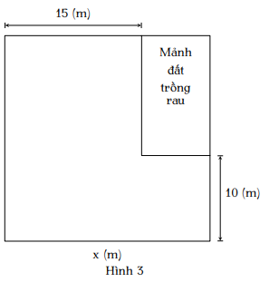
Bài 7 SGK: Khu vườn của nhà bác Xuân có dạng hình vuông. Bác Xuân muốn dành một mảnh đất có dạng hình chữ nhật ở góc khu vườn để trồng rau (hình 3). Biết diện tích của mảnh đất trồng rau bằng 150 m². Tính độ dài cạnh x (m) của khu vườn đó.

Slide 23
Bài 7 SGK:
Chiều dài của mảnh đất trồng rau là: x – 10 (m)
Chiều rộng của mảnh đất trồng rau là: x – 15 (m)
Vì diện tích mảnh đất trồng rau là 150 m² nên ta có:
(x – 15)(x – 10) = 150
x² – 15x – 10x + 150 = 150
x² – 25x = 0
x(x – 25) = 0
⇒ x = 25 (vì x > 0)
Vậy độ dài cạnh của khu vườn là 25m

Slide 24

















ĐÂY LÀ VIỆC HS PHẢI LÀM CUỐI MỖI HỌC KÌ ?
KẾT THÚC

Slide 25

Kết quả thu gọn đa thức là:
Đáp án: P = x³ - y³

Slide 26
Thu gọn đa thức
Đáp án: Q = x²y²

Slide 27
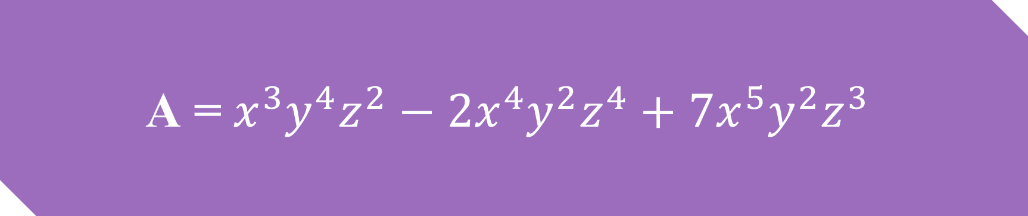
Tìm đa thức A biết
$${\text{A}\text{ =} x}^{3}y^{4}z^{2}−2x^{4}y^{2}z^{4}+7x^{5}y^{2}z^{3}$$

Slide 28
Tìm đa thức A biết
Đáp án:

Slide 29
Tích của phép nhân là:
Đáp án:

Slide 30
Tích của phép nhân là:
Đáp án:

Slide 31
HƯỚNG DẪN VỀ NHÀ
- Đọc lại toàn bộ nội dung bài đã học.
- Học và ghi nhớ các quy tắc về phép nhân, phép chia đơn thức, đa thức nhiều biến.
- Làm bài tâp: 4; 5 SGK trang 17.
- Chuẩn bị giờ sau: Đọc trước nội dung bài 3 “Những hằng đẳng thức đánh nhớ”

